Slide 1
Profº Bruno FerreiraA vida dos Gregos

Slide 2
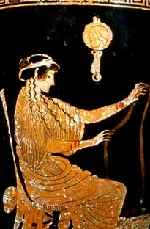
A familia
O chefe da família era o pai. Ele tinha absoluta autoridade sobre a mulher e os filhos. Podia, por exemplo, ajustar o casamento de um filho sem consultá-lo sobre o assunto. Ao pai cabia administrar os bens da família e determinar as atividades dos escravos.
A mulher durante, a vida inteira, submetia-se à autoridade de um senhor. Quando solteira, dependia do pai. Quando casada, submetia-se ao marido. Quando viúva, dependia do filho ou do tutor designado no testamento do marido.
A mulher permanecia geralmente dentro de casa, recebendo visitas só das antigas ou de parentes próximos. Aparecia em público apenas nos dias de festa.
A regra era o marido passar o dia inteiro fora de casa. Enquanto isso, a mulher era a verdadeira dona do lar, executando inúmeras atividades, como dirigir o trabalho domestico, vigiar os escravos, regular as despesas do família.

Slide 3
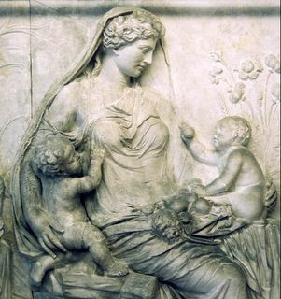
O Nascimento
Em todas as cidades gregas, o pai tinha o direito de aceitar ou rejeitar o filho nascido de sua mulher. Cabia ao pai decidir se o filho podia participar ou não da família.
Assim, no quinto dia após o nascimento, o pai comunicava sua decisão para os parentes e amigos. Se a decisão fosse favorável, a criança entrava efetivamente para a família. Era ungida de óleo, depois recebia um nome. Um banquete reunia parentes e amigos, que levavam presentes à mãe e brinquedos ao bebê.
Os bebês rejeitados pelo pai (crianças doentes, deficientes físicos etc.) eram depositados em vasos de argila e abandonadas nos campos.

Slide 4
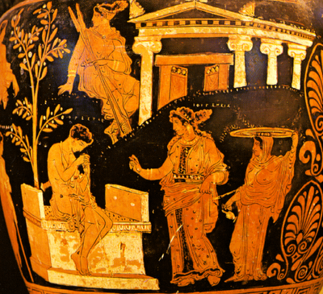
A alimentação
Os gregos estavam habituados a uma alimentação moderada. A sua força e saúde se deviam à sobriedade e aos habituais exercícios físicos.
Os cereais constituíam a base da alimentação. A farinha de trigo era utilizada para fabricar pão. Comia-se muito pão. Os gregos distinguiam os homens civilizados dos selvagens pelo consumo de pão.
Era muito comum a presença de vegetais no cardápio: alface, favas, alho, abobrinha, beterraba, cebola, figos, uvas, azeitonas, amêndoas.
A carne era um produto de luxo que raramente aparecia na mesa de pobre. Era um alimento reservado para as ocasiões festivas e as cerimônias religiosas.
Os peixes representavam uma parte importante da alimentação. A maioria do povo comia sardinha, atum, engulas.
A principal bebida dos homens era o vinho, muito solicitado nos banquetes. Além disso, tomava-se muito leite de cabra e de ovelha.

Slide 5
Questões
1 – como era a divisão familiar.
2 – qual era o papel da mulher.
3 – quais alimentos eles consumiam?
4 – Faça uma dissertação
(aproximadamente 15 linhas)?

Slide 6
Treinando para o Enem

